Slide 1
Unityゼミ 中間発表
A班:市丸 耀
鈴木 宏弥
二ツ森 亮佑
2018年4月23日

Slide 2
目次
1. 体験内容・使用デバイス
2. 現在の進捗状況
3. 今後について
Unityゼミ 中間発表

Slide 3
1. 体験内容・使用デバイス
Unityゼミ 中間発表

Slide 4
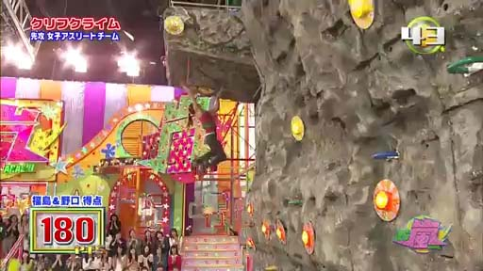
内容
・ロッククライミングのVRゲーム
・使用デバイスはHTC ViveとViveトラッカー
・両手のコントローラーのトリガーで岩を
つかむ。ポイントはコントローラーと両足
に取り付けたトラッカーで触れる。
・コース上のポイントをゲットしていき、
制限時間以内にゴールポイントに触れる
イメージ図
出典:フジテレビ「VS嵐」
1. 体験内容・使用デバイス

Slide 5
2. 現在の進捗状況
Unityゼミ テーマ発表

Slide 6
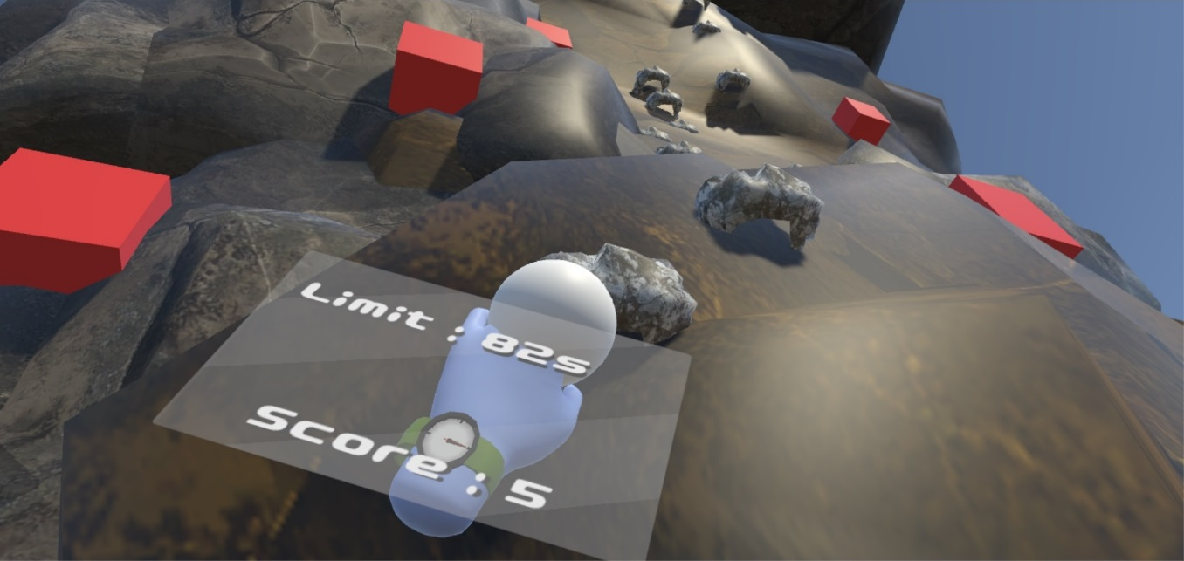
進捗
・基本的なシステム(つかんで登る、ポイントの
反映)は完成
・ステージは1つ
・左手に制限時間と現在のポイントを表示
2. 現在の進捗状況

Slide 7
3. 今後について
Unityゼミ テーマ発表

Slide 8
今後
・ステージの追加
・UIの改善
・リザルト画面の表示
3. 今後について

